Slide 1
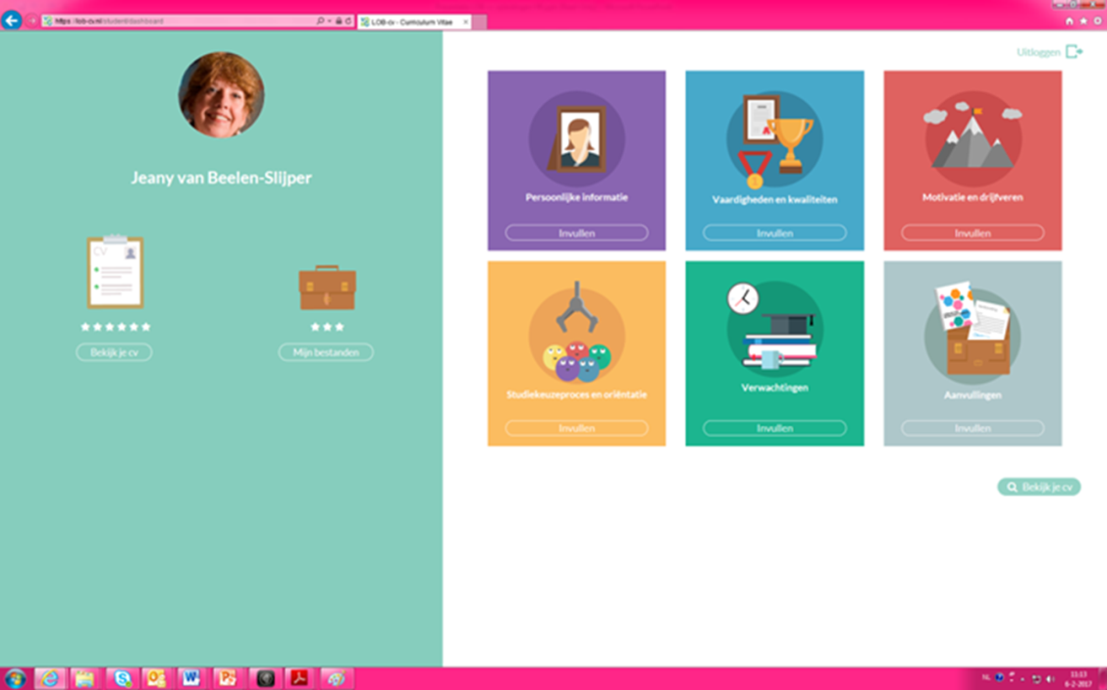
‘Een goede start in het hbo: het LOB-cv’
Jeany van Beelen, Hogeschool Inholland Rotterdam

Slide 2
LOB-cv
Achtergrond
Project ‘samen werken aan een betere aansluiting vo-hbo’ Regio Rotterdam
Website: www.aansluiting-voho010.nl
Samenwerking 50 vo-scholen en de 4 Rotterdamse Hogescholen (Hogeschool Rotterdam, Inholland, Thomas Moore en Codarts)
Sinds 2014: door middel van werkconferenties en werkgroepen werken we samen aan de ontwikkeling van een toolkit aansluiting vo-hbo
Ontwikkeling en implementatie van concrete instrumenten ter verbetering van de aansluiting vo-hbo op gebied van LOB, hbo-vaardigheden en vakinhoudelijke aansluiting.

Slide 3
LOB-cv
Achtergrond
Deelthema LOB
Uitgangspunten:
Belangrijke basis voor studiesucces is kwaliteit studiekeuzeproces
Studiekeuzecheck (SKC)/Intake is het sluitstuk van het studiekeuzeproces van aanmelder
Doel van SKC is matching van kennis, kunde en verwachtingen van student en studie
Doel: doorlopend LOB-proces dat start in vo en doorloopt in eerste jaar hbo: opgedane kennis en ervaringen in vo meenemen naar hbo
Instrument LOB-cv = vormt verbinding vo en hbo

Slide 4
LOB-cv
Achtergrond
Het LOB-cv:
levert meer kwalitatieve input aan de intaker hbo over de aanmelder bij de studiekeuzecheck op het hbo
is middel voor aanmelder om zich goed voor te bereiden op studiekeuzecheck en start in het hbo (verwachtingen, benodigde vaardigheden en kwaliteiten, etc)
is middel voor de aanmelder om zich goed te presenteren bij de studiekeuzecheck/intake in het hbo
is bruikbaar bij studiekeuzeproces vo én voorbereiding op hbo én in begeleiding in eerste jaar
Aanmelder reflecteert beter op eerder gemaakte keuzes

Slide 5
Opzet LOB-cv
Digitaal instrument op een onafhankelijk platform
Voor én van de aanmelder, aanmelder beheert zijn eigen CV
Overzichtelijk en eenvoudig instrument met mogelijkheid van uitbreiding en aanvulling
De aanmelder kan informatie inlezen vanuit Qompas, DeDecaan.net, Keuzeweb en /of Plusdocument of andere documenten toevoegen
Het LOB-cv is een aanvulling/vervanging/verdieping op/van bestaande instrumenten zoals startmeter, schrijven motivatiebrief en andere intake-activiteiten
Bij uitnodiging studiekeuzecheck wordt gevraagd om LOB-cv
Dus: aanmelder maakt het LOB-cv onder begeleiding op het vo en neemt het mee naar het hbo

Slide 6

Opzet LOB-cv
Op basis van inventarisatie hbo en vo en input van de werksessies is inhoud van LOB-cv vastgesteld op 5 onderdelen:
Persoonlijke informatie
Relevante vaardigheden en kwaliteiten
Motivatie en drijfveren
Studiekeuzeproces en oriëntatieactiviteiten
Verwachtingen en beeld van de gekozen studie
Aanvullingen

Slide 7
Ontwikkeling instrument LOB-cv
Geschiedenis en stand van zaken LOB-cv
Schooljaar 2014-2015 in werkgroep LOB-cv inhoudelijk concept ontworpen
April 2015 presentatie dummy aan deelnemende scholen
Najaar 2016 start ontwikkeling digitaal instrument LOB-cv met extern bureau
1 april 2016 eerste testversie gereed; voorjaar getest door 77 havisten en 10 begeleiders van 8 vo-scholen
Zomer 2016 het LOB-cv is ‘openbaar’:
Veel interesse voor het LOB-cv bij andere regio’s en partijen (o.a. decanenkring Amsterdam, vo-hbo regio Nijmegen, VvSL en vo-raad)
Instrument is ook bruikbaar binnen mbo
www.lob-cv.nl

Slide 8

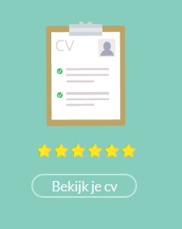
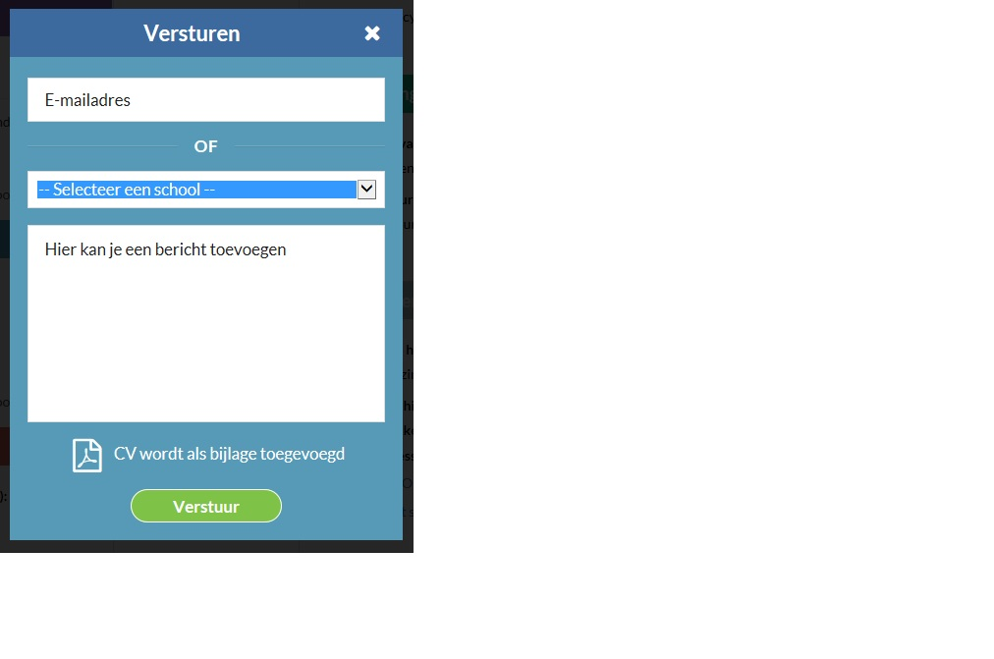
Functionaliteiten: voorbeelden
Bestanden en documenten toevoegen en ‘live’ opvragen
CV:
Overzicht ‘live’ bekijken en bespreken of vooraf printen en per mail versturen

Slide 9
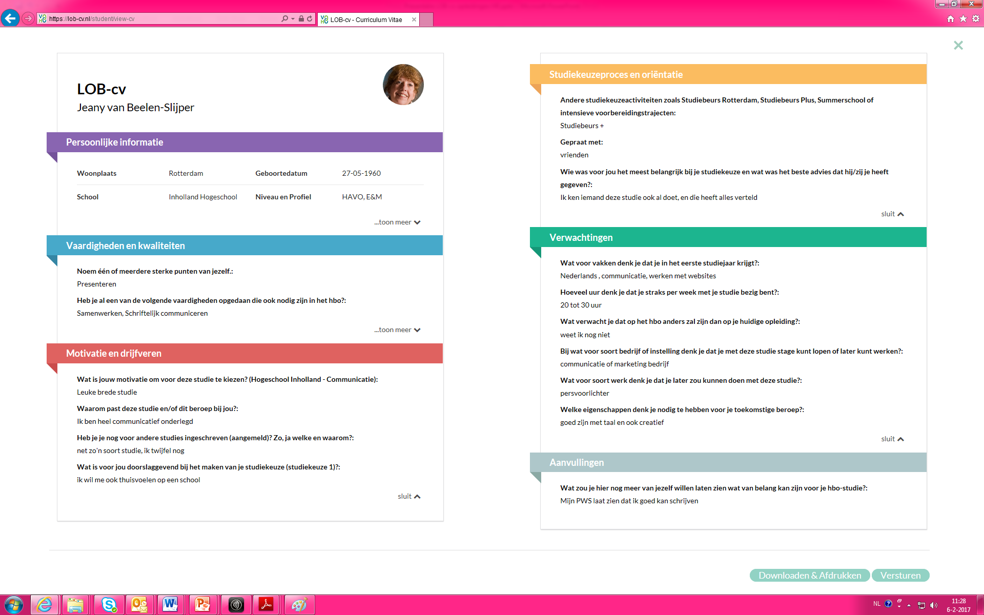
Overzichtspagina LOB-cv: het daadwerkelijke CV

Slide 10
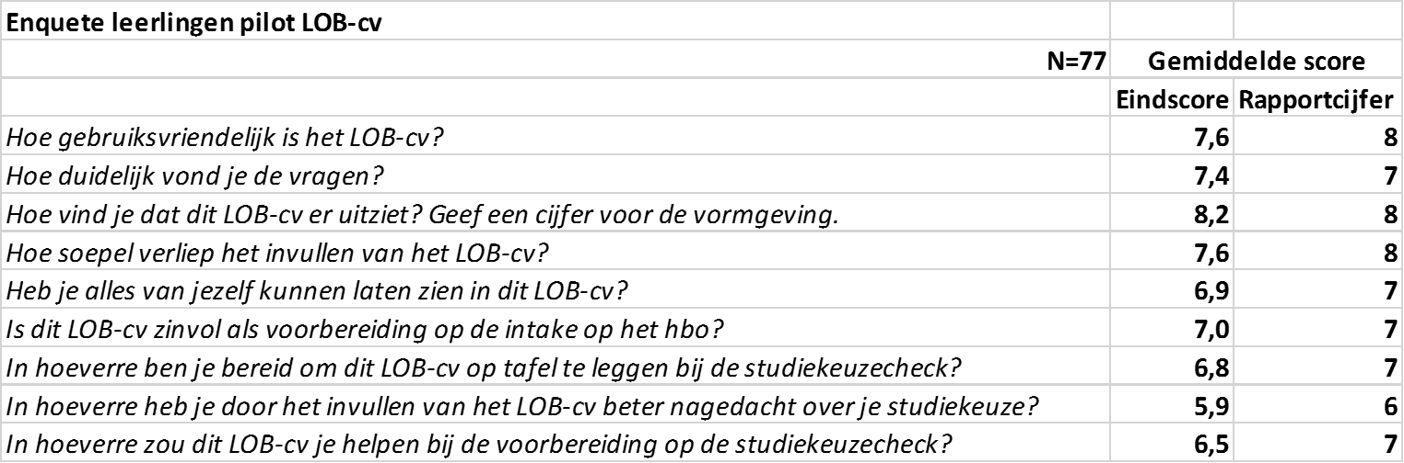
Pilot eerste uitkomsten
  Begeleiders
  Algemeen positief oordeel
  Enthousiasme bij leerlingen
  Duidelijke instrument qua vraagstelling en gebruik
  Beste passend bij havo 5 / einde studiekeuzeproces
  Leerlingen vinden vragen over sterke kanten, verbeterpunten lastig
  Zet leerlingen aan tot nadenken
  Eenduidige werkwijze SKC/Intake is gewenst

Slide 11
Ambities en resultaten
Ambitie:
Het LOB-cv wordt binnen regio Rotterdam HET instrument ter voorbereiding op de start in het hbo (gebruikt binnen 50 vo-scholen en 5 hbo-scholen in de regio)
Beoogde resultaten:
Vo-leerlingen nemen het LOB serieuzer, gaan beter nadenken over hun keuzes, verwachtingen en hun kwaliteiten. Ze zijn beter voorbereid op de start in het hbo en kunnen zich beter presenteren bij de SKC
Begeleiders van vo-leerlingen hebben een beter beeld van benodigde set van informatie en vaardigheden die nodig zijn bij de start van hbo en kunnen hierop acteren in de begeleiding van de leerlingen
Opgedane kennis en ervaringen gaan niet verloren: doorlopende leerlijn LOB/SLC
De kwaliteit van het gesprek of de intake-activiteit wordt beter door meer kwalitatieve input en betere voorbereiding aanmelder
→ Een kwalitatief beter studiekeuzeproces en SKC kan resulteren in meer studiesucces

Slide 12
Vervolg Uitrol LOB-cv
Doelstelling projectjaar 2016-2017
20 hbo-opleidingen (bij 4 hogescholen) gebruiken LOB-cv bij intake en start van de hbo-studie
± 50 vo-scholen (binnen netwerk vo-hbo) hebben LOB-cv opgenomen in het LOB-programma bovenbouw havo
Acties
Draagvlak vergroten zowel binnen vo als hbo
Vervaardigen handleiding/lespakket LOB-cv
Ontwikkelen LOB-cv 2.0 (en opzetten bijbehorende beheersorganisatie)

Slide 13
Beoogde Procedure LOB-cv
Aankomend student meldt zich aan via Studielink
Krijgt toegang tot digitale omgeving hogeschool
Voorwaarden waaraan student moet voldoen: studiekeuzecheck (gesprek), invullen LOB-cv
Opleidingen communiceren zelf daarna met aankomend student (vraag: vul LOB-cv in, voorbereiding SKC)
Aankomend student ontvangt mail/brief om LOB-cv in te vullen
Afhankelijk van de wensen van de opleiding kan LOB-cv gemaild worden (of geprint meegenomen worden)

Slide 14
Implementatie
Implementatie binnen vo
  Binnen LOB-programma
  Input eindgesprek leerling-decaan
Implementatie binnen hbo
  Bij studiekeuzecheck/intake
  Bij studieloopbaancoaching / studieloopbaanbegeleiding

Slide 15
Meer informatie LOB-cv
Jeany van Beelen jeany.vanbeelen@inholand.nl michiel.andriessen@ozhw.nl
Projectleider: Henrike Knippenberg http://aansluiting-voho010.nl/
h.j.knippenberg@hr.nl

